Slide 1
Redakcja, adiustacja i korekta komunikatów tekstowych
Zajęcia 3: Korekta

Slide 2
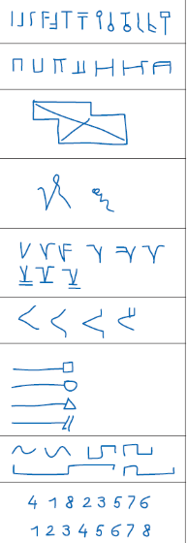
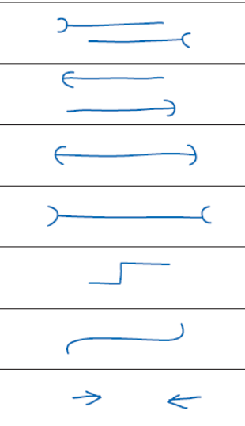
Techniki korekty
papierowa → znaki korektorskie
komputerowa → Adobe Acrobat
alternatywa: PDF XChange Viewer

Slide 3
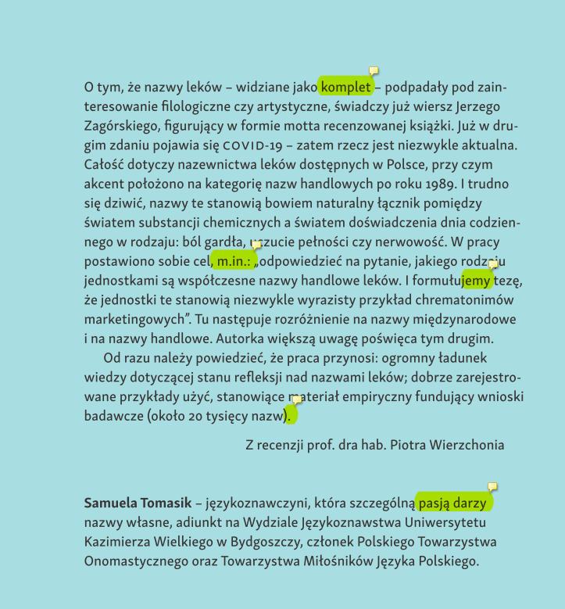
Typy korekty
poskładowa – plik PDF
przedskładowa – jeszcze Word, po zaakceptowaniu adiustacji, tuż przed łamaniem
bez podstawy – najczęściej
z podstawą – np. cytaty

Slide 4
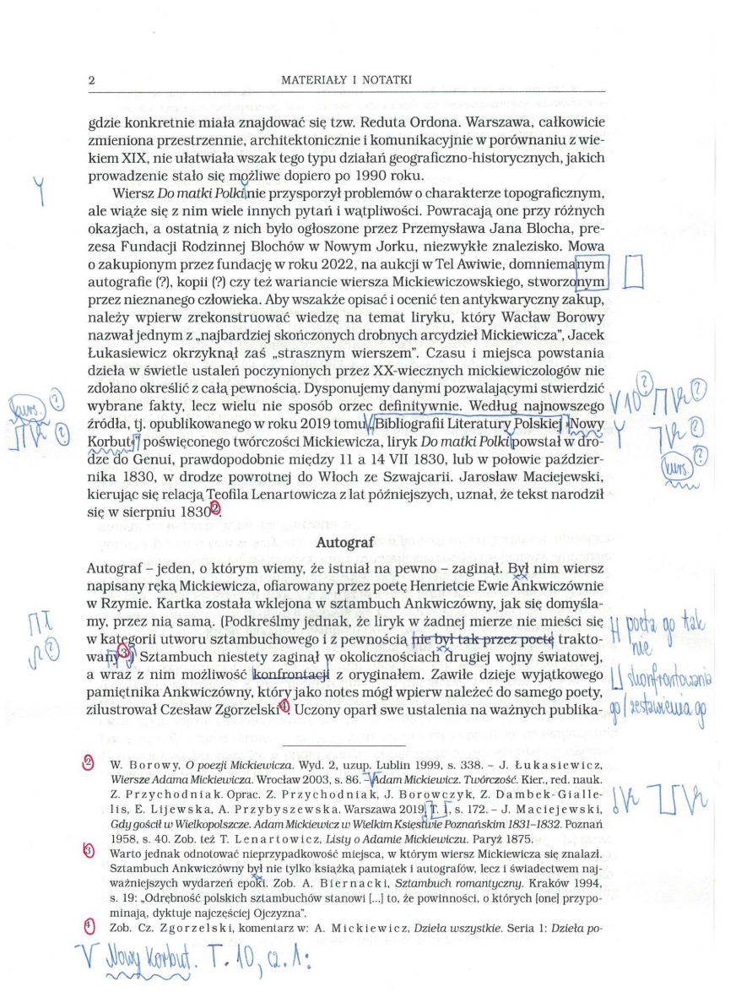
Wychwytywane błędy
literówki
przestawki
niezgodności fleksyjne
drobne usterki szyku
ostatnie usterki merytoryczne
ortografia
interpunkcja
wyróżnienia
łamanie

Slide 5
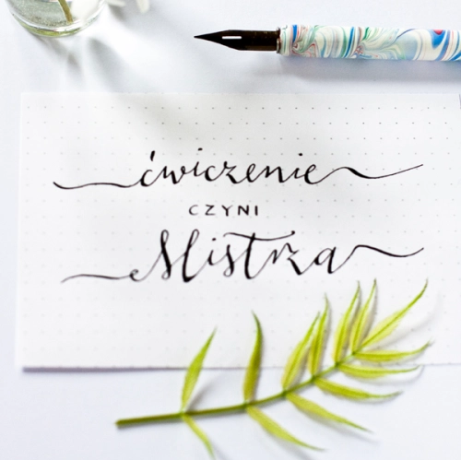
Opozycje wyróżnień
pismo proste (antykwa) – pismo pochyłe (kursywa)
pismo jasne – pogrubienie
pismo tekstowe (podręczne) – wersaliki/kapitaliki

Slide 6

Błędy łamania
szewc
bękart
wdowa
sierota
lustro
wcinanie pierwszego akapitu
wcinanie tytułów, śródtytułów
wielokrotne spacje

Slide 7

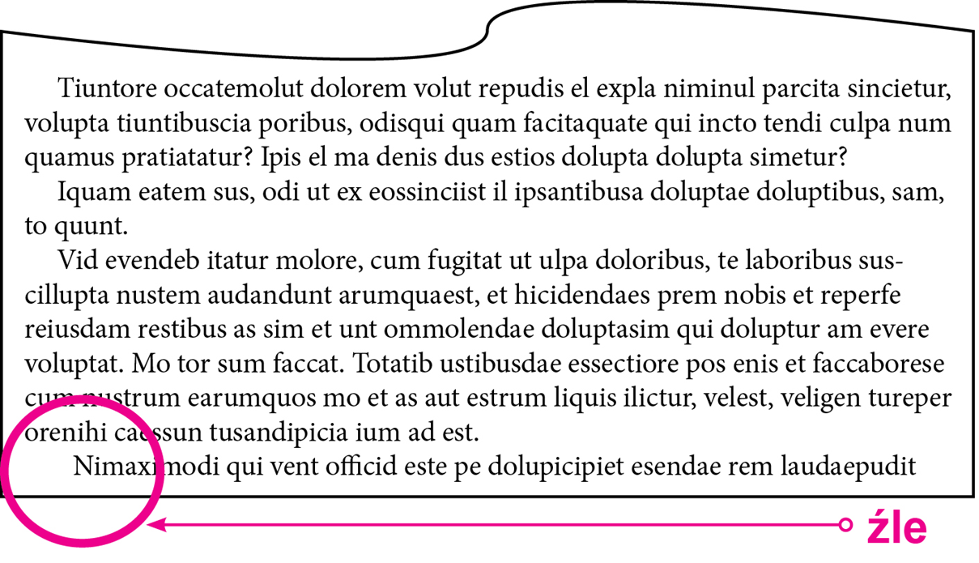
Szewc
ang. widow

Slide 8
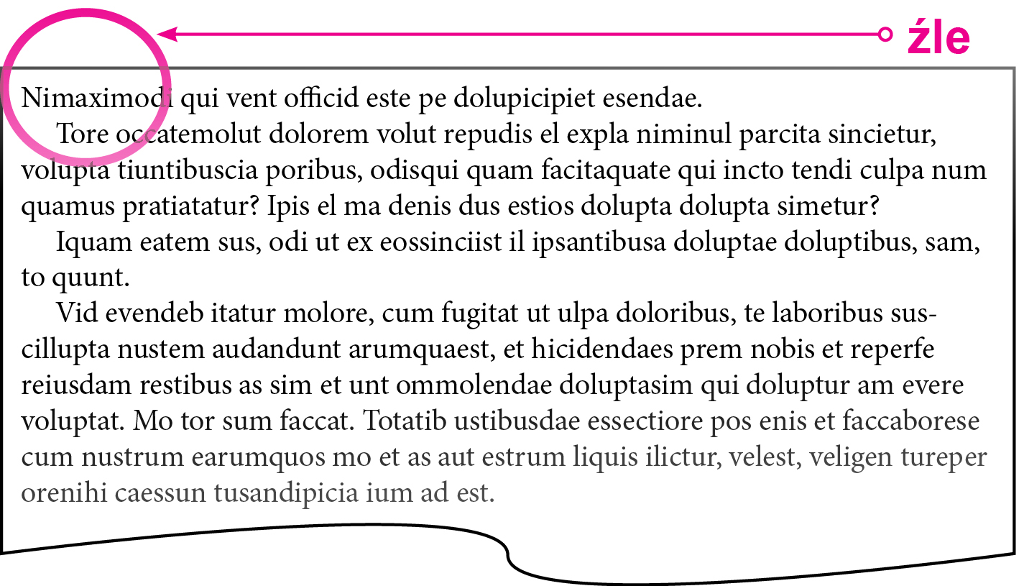
Bękart

Slide 9
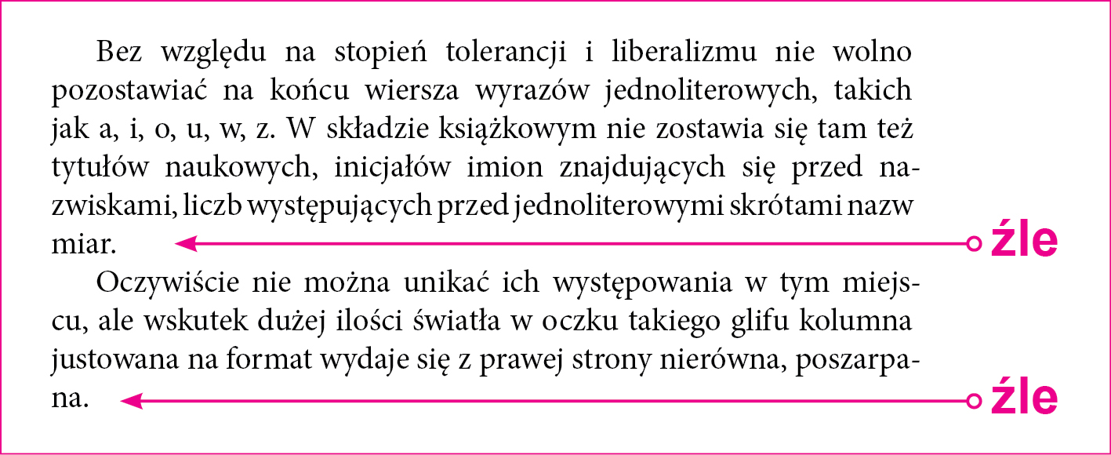
Wdowa

Slide 10
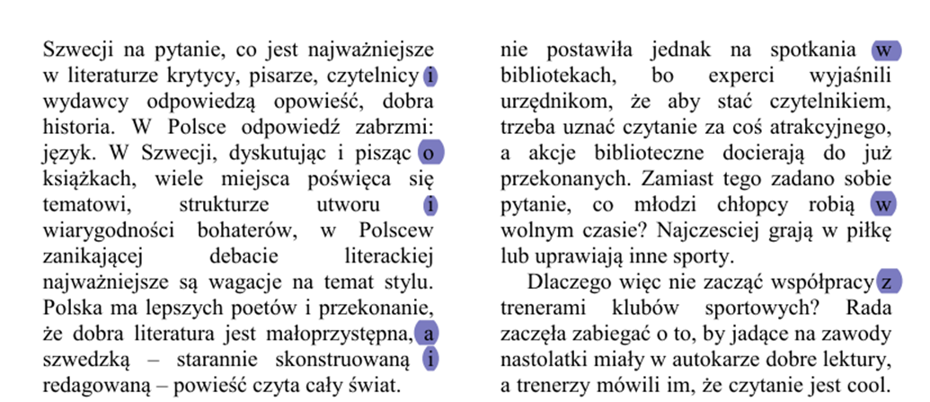

Sierota
= wiszący spójnik/przyimek
= wiszący jednoliterowiec
= zawieszka,
= wisielec
= UWIOZA

Slide 11
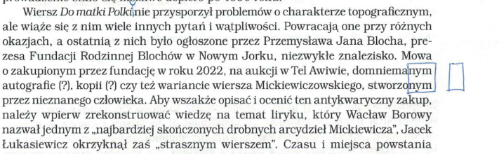
Lustro
= komin

Slide 12
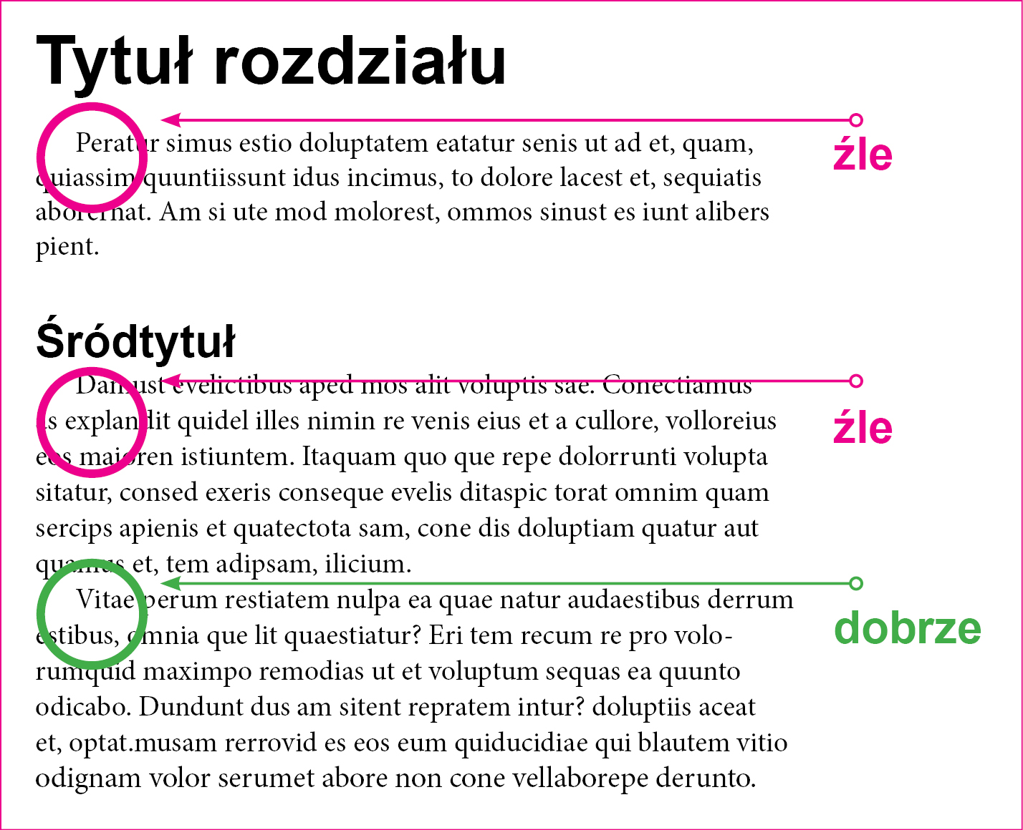
Wcinanie pierwszego akapitu

Slide 13
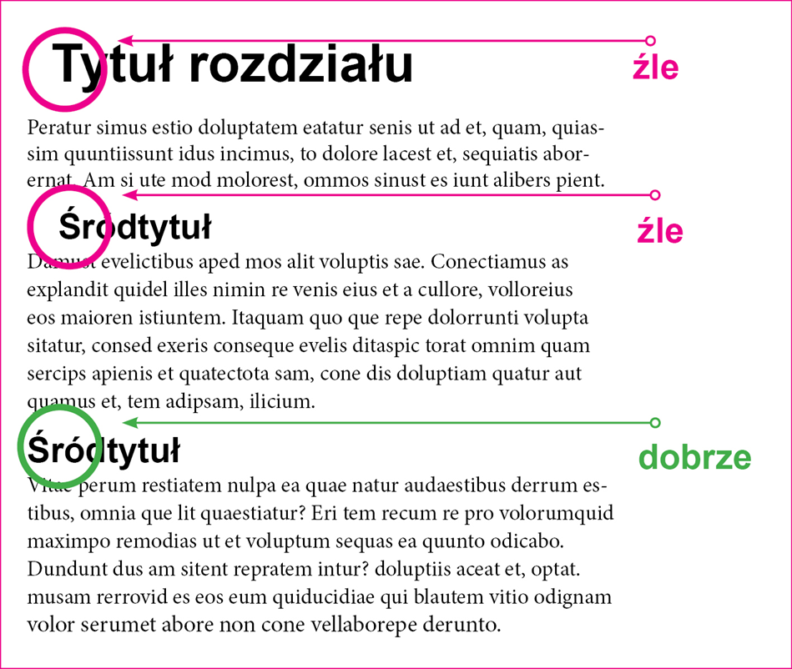
Wcinanie tytułów, śródtytułów

Slide 14




Źródła
Chochlik Drukarski: https://chochlikdrukarski.com.pl/2021/bledy-składu (il. na slajdach 7–9, 11, 12).
A. Gołąb, Praktyczny poradnik poligraficzny. Procesy, Gliwice 2021.
L. Marszałek, Edytorstwo publikacji naukowych, Warszawa 1986.
A. Wolański, Edycja tekstów. Praktyczny poradnik: książka – prasa – WWW, Warszawa 2008.

